Slide 1
Διαφορές Δια Βίου Μάθησης και Δια Βίου Εκπαίδευσης

Slide 2
«Γηράσκω δ’ αεί πολλά διδασκόμενος»
Το γνωστό, αρχαίο ρητό του νομοθέτη Σόλωνα του Αθηναίου σημαίνει ότι ο άνθρωπος όσο μεγαλώνει μαθαίνει πάντα κάτι καινούργιο. Σήμερα, η έννοια Δια Βίου Μάθηση αντιπροσωπεύεται περισσότερο από ποτέ με αυτό το ρητό.

Slide 3
Δια Βίου Μάθηση
«Η διά βίου μάθηση και εκπαίδευση, δηλώνει ένα χωρίς όρια σχήμα που αποβλέπει στην αναμόρφωση του υπάρχοντος εκπαιδευτικού συστήματος…. Η εκπαίδευση και η μάθηση δεν περιορίζονται στη σχολική φοίτηση, πρέπει να επεκτείνονται σε ολόκληρη τη ζωή του ανθρώπου, να περιλαμβάνουν όλες τις δεξιότητες και όλους τους κλάδους της γνώσης, να χρησιμοποιούν όλα τα δυνατά μέσα και να δίνουν την ευκαιρία σε όλους τους ανθρώπους για πλήρη ανάπτυξη της προσωπικότητάς τους. Οι εκπαιδευτικές και οι σχετικές με τη μάθηση διαδικασίες στις οποίες τα παιδιά, οι νέοι άνθρωποι και οι ενήλικοι όλων των ηλικιών εμπλέκονται στη διάρκεια της ζωής τους σε οποιαδήποτε μορφή, πρέπει να θεωρηθούν ως σύνολο».
UNESCO, 1976

Slide 4
Δια Βίου Εκπαίδευση
Ο όρος διά βίου εκπαίδευση αναφέρεται σε όλους τους τύπους της εκπαίδευσης (τυπική, μη-τυπική και άτυπη) ταυτόχρονα όμως παραπέμπει και σε «μια φιλοσοφική έννοια σύμφωνα με την οποία η εκπαίδευση θεωρείται σαν μια μακροχρόνια διαδικασία που αρχίζει κατά τη γέννηση και διαρκεί καθ’ όλη τη διάρκεια της ζωής» (CEDEFOP, 1996, 80)

Slide 5
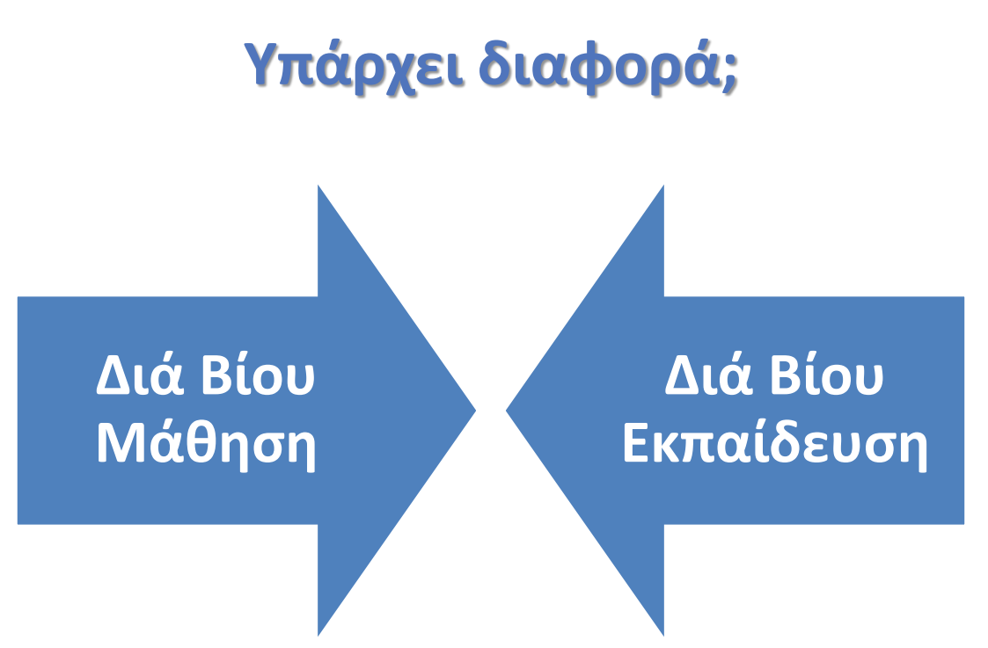

Slide 6
Η Δια Βίου Μάθηση είναι μία μεγάλη ομπρέλα, η οποία περιλαμβάνει και τη Δια Βίου Εκπαίδευση. Σημαντικό είναι ότι η Δια Βίου Μάθηση δεν αφορά μόνο την απόκτηση πτυχίων για την απόκτηση μίας θέσης εργασίας. Αλλά, εν γένει, αφορά την απόκτηση γνώσεων για την προσωπική μας εξέλιξη, ανάπτυξη και τη διαμόρφωση μίας υγιούς προσωπικότητας.

Slide 7
Βιβλιογραφικές Αναφορές
ΒΕΡΓΙΔΗΣ, Δ. (1997): Εκπαίδευση Ενηλίκων: θεωρητικό πλαίσιο, σχεδιασμός προγραμμάτων, ερευνητικά δεδομένα. Πάτρα: Πανεπιστήμιο Πατρών.
CEDEFOP – CENTRE FOR THE DEVELOPMENT OF VOCATIONAL TRAINING. (1996): Vocational Training Glossarium. Thessaloniki: CEDEFOP.

